Slide 1


Tamarco
framework de microservicios
José Melero Fernández
jmelerofernandez@gmail.com
5 octubre 2019
Notes:
Voy a contar un poco nuestra experiencia con los microservicios y como y porque acabamos creando un framework de microservicios para Python,
se llama Tamarco, llevamos usándolo internamente en el día a día alrededor de dos años y medio y lo hemos liberado recientemente.
Como curiosidad ¿Cuantos de aquí trabajan o han trabajado con microservicios?
¿Cuantos de aqui aunque no hayan trabajado con ella tienen conocimiento de ella?

Slide 2

Índice
Introducción
System73 y PolyNet
Microservicios
Primera aproximación
Librerías
Problemas
Tamarco
Ciclo de vida
Configuración
Ejemplo
Conclusiones

Slide 3
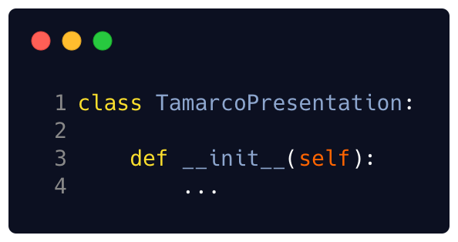
Introducción
System73 y PolyNet
Microservicios
Primera aproximación
Librerías
Problemas
Tamarco
Ciclo de vida
Configuración
Ejemplo
Conclusiones

Slide 4

Notes:
System73, es una startup situada en Tenerife, la laguna, tenemos en varios productos relacionados con la distribución de video.

Slide 5

PolyNet
Notes:
El proyecto de Tamarco surgio en nuestro producto de Polynet, que es una red de distribución de contenido que usa los mismos dispositivos que están viendo el video como nodos de una red P2P para distribuir el contenido y reducir la carga de la CDN y por lo tanto su coste.

Slide 6
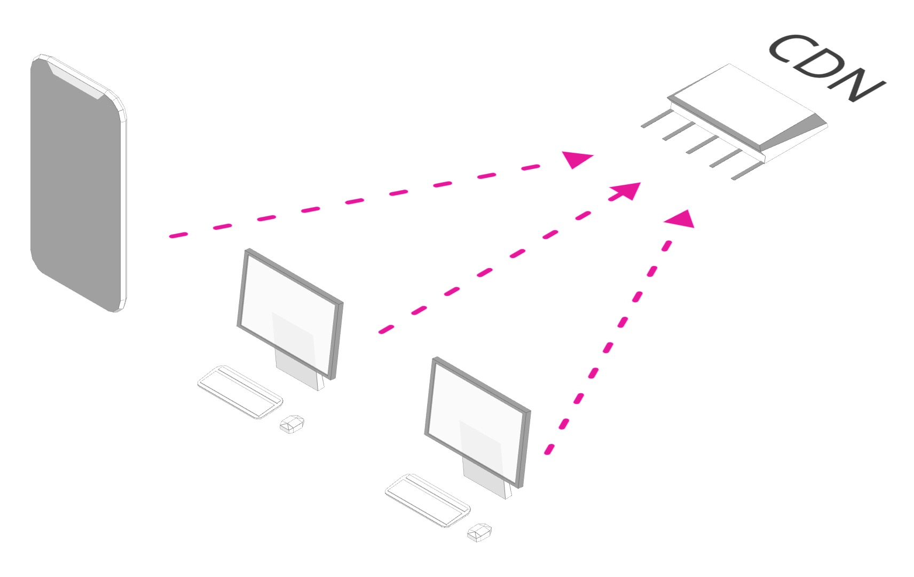
Notes:
Podemos ver un esquema tradicional de distribución de contenido, donde cada uno de los usuarios ataca directamente al proveedor de contenido, una CDN.

Slide 7
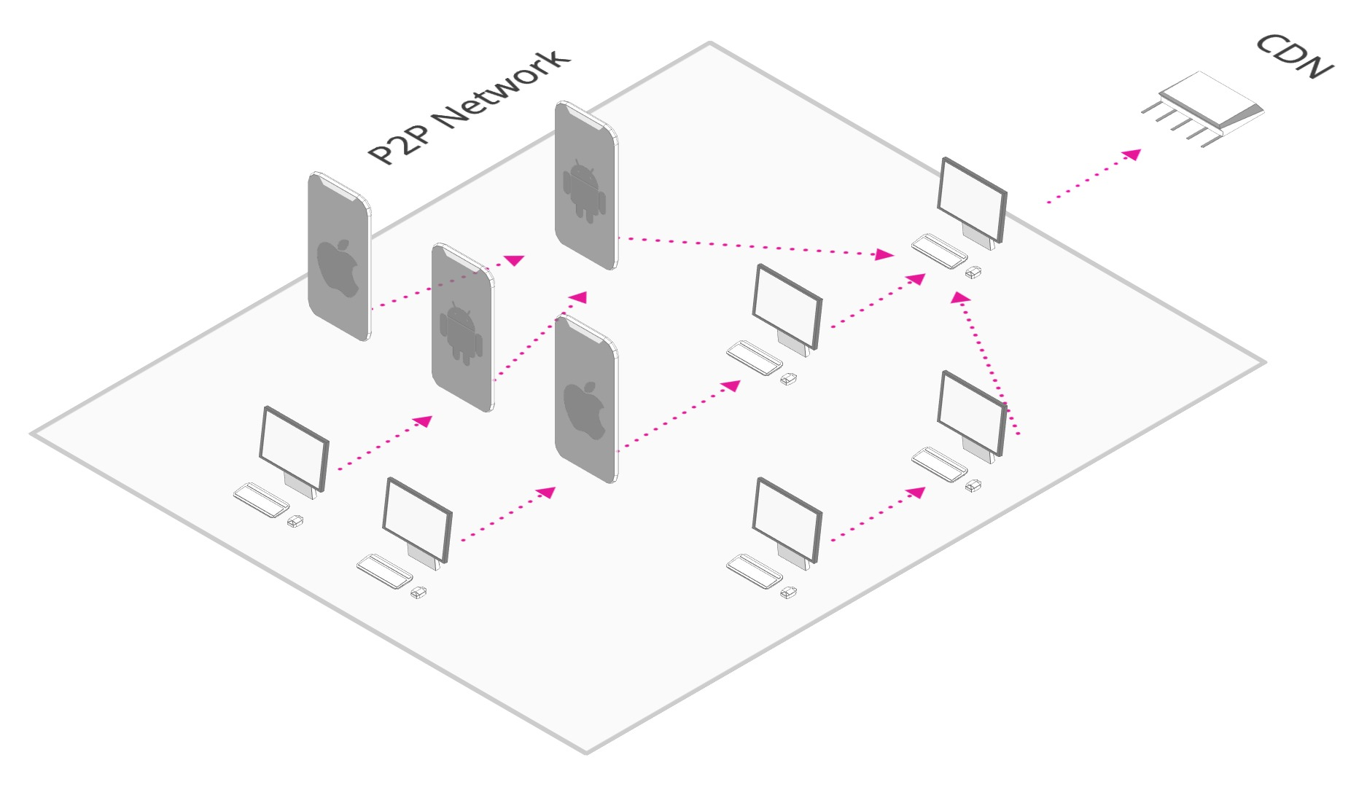
Notes:
Este sería el esquema del flujo de video con la Polynet funcionando donde, los reproductores son capaces de enviarse el video entre ellos para ahorrar costes en la CDN.

Slide 8
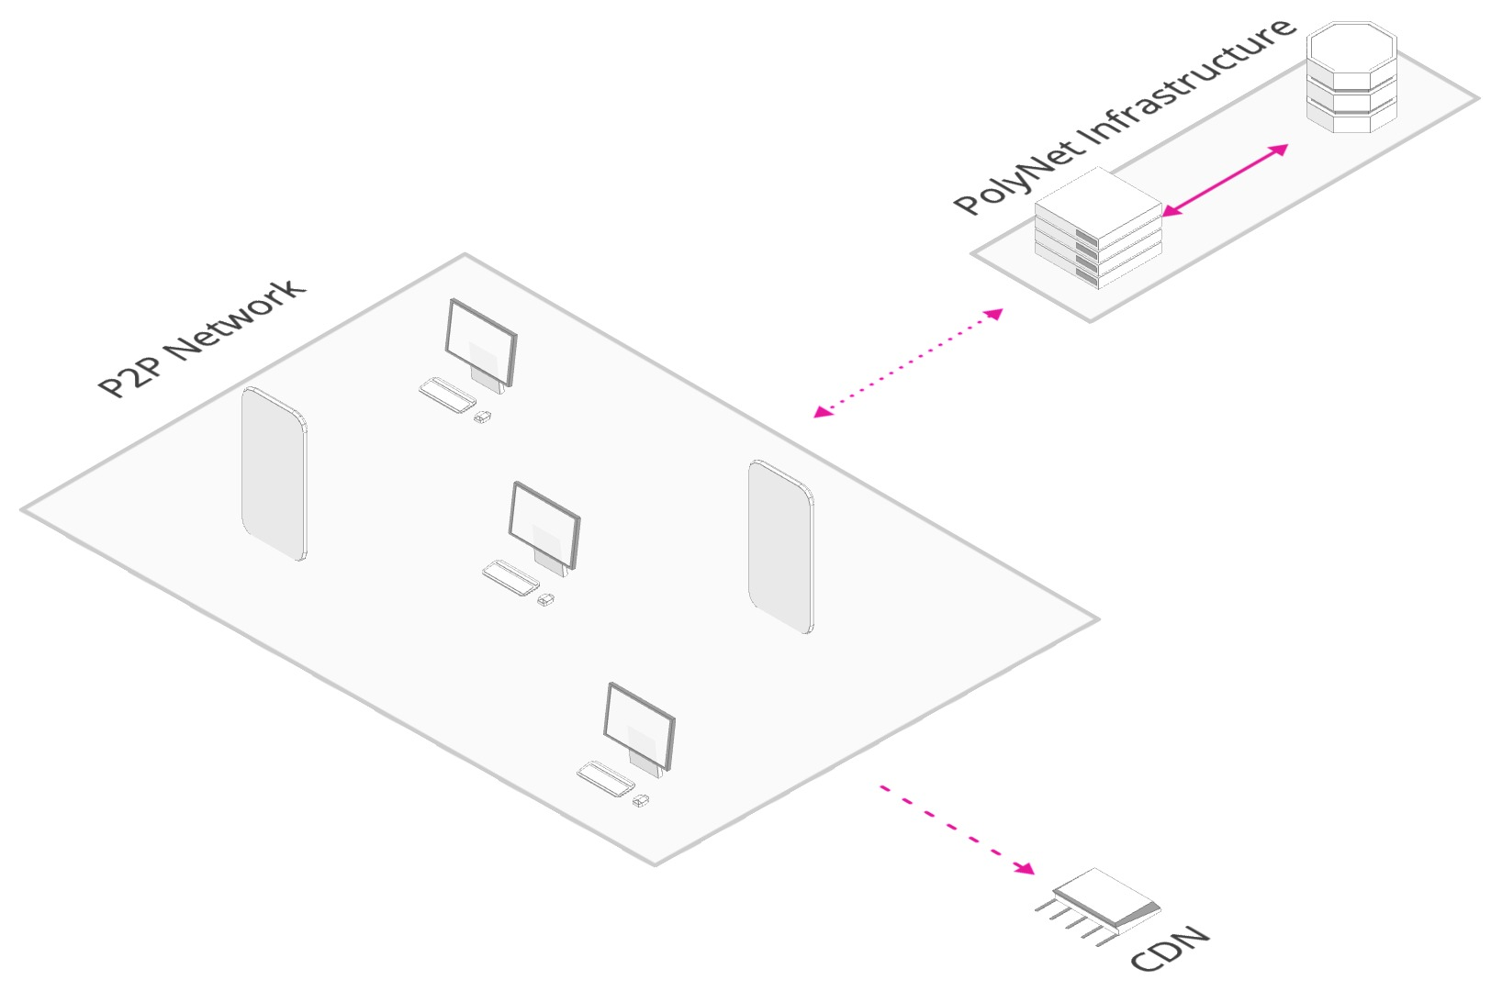
Notes:
La red P2P, tal como está patentada, fue diseñada para gestionar ciertas características de forma centralizada, por lo que teníamos la necesidad de mantener ciertos servidores que mantuvieran una comunicación bidireccional, en concreto un websocket, como cada peer de la red.
Como startup todo empezó con una prueba de concepto para evaluar la viabilidad de la Polynet, como en muchos otros casos donde se necesita un desarrollo rápido, se optó por un servidor monolítico en python. Fue bien y nos permitió desarrollar la aplicación rápidamente y evaluar si el proyecto era viable.

Slide 9
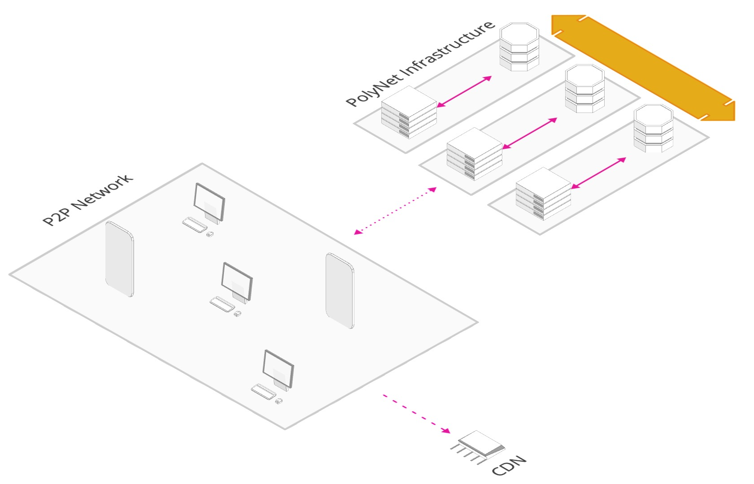
Notes:
Sin embargo pronto empezamos a hacer pruebas de carga y nos encontramos con serias limitaciones en la arquitectura de la aplicación, no era posible escalar horizontalmente y para el producto final necesitábamos ser capaces aguantar muchos miles o incluso cientos de miles de usuarios.

Slide 10


Microservicios + Python
Notes:
En ese momento es cuando se decidió adoptar una arquitectura de microservicios, fuimos rompiendo el backend en pequeños servicios que aportaran una funcionalidad concreta..
Como todo el equipo sabíamos programar en python, pues empezamos programándolos en python.

Slide 11
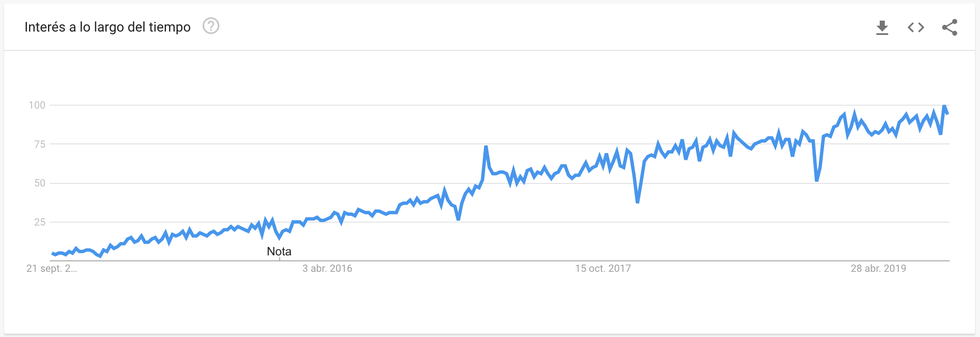
Microservicios
Notes:
El patrón de diseño de los microservicios es relativamente nuevo, que ha ido cogiendo popularidad en los últimos años por empresas como Netflix, Amazon o Ebay, han migrado parte de un infraestructura a microservicios. Es un patrón que parece que funciona bien con aplicaciones grandes, complejas, con equipos grandes y que requieren gran escalabilidad, disponibilidad y tolerancia a fallos.

Slide 12
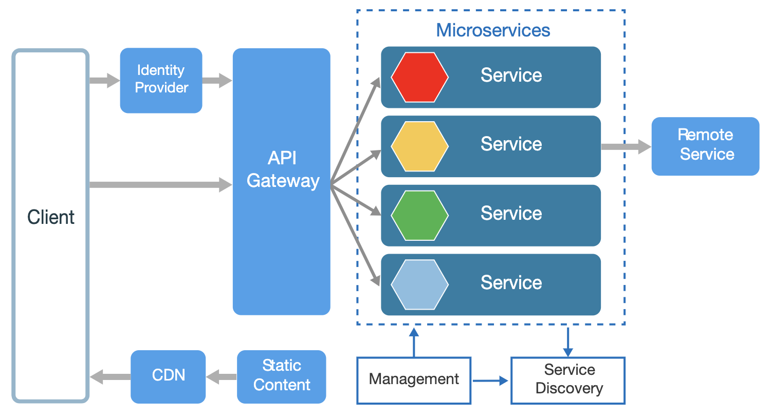
Microservicios
Son pequeños e independientes
Son responsables de conservar sus propios datos.
Se comunican entre sí mediante API bien definidas.
Pueden usar tecnologías y lenguajes diferentes.
Requieren de muchas tecnologías y herramientas para usarlos de forma eficiente.
Notes:
Fuente: https://docs.microsoft.com/es-es/azure/architecture/guide/architecture-styles/microservices
De forma inherente a tener muchos servicios se hace necesario una serie de tecnologías y herramientas alrededor que te ayude a manejar todo el tinglado. Contenedores, orquestadores, unos buenos test de integración, una buena integracion continua, por ejemplo test de integracion son importantísimos, sistema de monitoreo, sistema de logging, sistema de configuración, ect.
Si bien es verdad
Complejidad. Una aplicación de microservicios tiene más partes en movimiento que la aplicación monolítica equivalente. Cada servicio es
más sencillo, pero el sistema como un todo es más complejo.
Desarrollo y pruebas. El desarrollo con dependencias de servicios requiere un enfoque diferente. Las herramientas existentes no están necesariamente diseñadas para trabajar con dependencias de servicios. La refactorización en los límites del servicio puede resultar difícil. También supone un desafío probar las dependencias de los servicios, especialmente cuando la aplicación está evolucionando rápidamente.
Falta de gobernanza. El enfoque descentralizado para la generación de microservicios tiene ventajas, pero también puede causar problemas. Puede acabar con tantos lenguajes y marcos de trabajo diferentes que la aplicación puede ser difícil de mantener. Puede resultar útil establecer algunos estándares para todo el proyecto sin restringir excesivamente la flexibilidad de los equipos. Esto se aplica especialmente a las funcionalidades transversales, como el registro.
Congestión y latencia de red. El uso de muchos servicios pequeños y detallados puede dar lugar a más comunicación interservicios. Además, si la cadena de dependencias del servicio se hace demasiado larga (el servicio A llama a B, que llama a C...), la latencia adicional puede constituir un problema. Tendrá que diseñar las API con atención. Evite que las API se comuniquen demasiado, piense en formatos de serialización y busque lugares para utilizar patrones de comunicación asincrónica.
Integridad de datos. Cada microservicio es responsable de su propia persistencia de los datos. Como consecuencia, la coherencia de los datos puede suponer un problema. Adopte una coherencia final cuando sea posible.
Administración. Para tener éxito con los microservicios se necesita una cultura de DevOps consolidada. El registro correlacionado entre servicios puede resultar un desafío. Normalmente, el registro debe correlacionar varias llamadas de servicio para una sola operación de usuario.
Control de versiones. Las actualizaciones de un servicio no deben interrumpir servicios que dependen de él. Es posible que varios servicios se actualicen en cualquier momento; por lo tanto, sin un cuidadoso diseño, podrían surgir problemas con la compatibilidad con versiones anteriores o posteriores.
Conjunto de habilidades. Los microservicios son sistemas muy distribuidos. Evalúe cuidadosamente si el equipo tiene los conocimientos y la experiencia para desenvolverse correctamente.

Slide 13

Introducción
System73 y PolyNet
Microservicios
Primera aproximación
Librerías
Problemas
Tamarco
Ciclo de vida
Configuración
Ejemplo
Conclusiones

Slide 14
AMQP
Métricas
Logging
Lógica del microservicio
Servidor HTTP
Configuración
Notes:
Elegimos python al inicio porque todo el equipo lo conocía y nos permite un rápido desarrollo
Cuando empezamos a escribir nuestros primeros microservicios en python no habían demasiadas herramientas en la comunidad que nos pudieran ayudar con nuestro propósito, en ese entonces era una arquitectura relativamente nueva y estaba más ligado a otros lenguajes más ligados al mundo de java o scala.
Nuestra primera aproximación fue ir creando pequeñas librerías en Python que nos fuesen supliendo nuestras necesidades, una para gestionar la configuración, otra para el logging, otra para sistemas de comunicaciones como AMQP otra para Kafka, otra para exponer métricas, etc.
Algunas de estas librerías eran wrappers alrededor de librerías creadas por la comunidad con abstracciones nos facilitaban la integración y configuración en nuestro entorno de microservicios, otras eran las librerías de la comunidad sin ninguna modificación y otras eran librerías creadas desde cero por nosotros, en función de las necesidades que nos íbamos encontrando.
En un principio nos fue bien y pudimos empezar a separar nuestra arquitectura monolítica en pequeños microservicios con éxito.
Sin embargo no todo iba a ser así de bonito y pronto nos encontramos varios problemas que nos hicieron dudar que el acercamiento que hicimos a la hora de programar los microservicios fuese el más adecuado, os explico:
Analicemos un momento las dependencias entre las diferentes partes del código. La lógica del servicio necesita acceso a todas librerías por supuesto ¿Pero que pasa con las demás dependencias? La librería de configuracion depende de la libreria de logging, para emitir logs, la de logging depende de la configuración para configurar el logging propiemente. Luego todas las demás librerias dependen de la configuración para poder leer los parámetros que necesitan,y también de la de logging. La libreria de métricas depende de un servidor HTTP para exponer las métricas de prometheus, y la librería de AMQP necesita la de métricas para propositos de monitorización.
Y no solo esto
Inconsistencia entre el comportamiento de un microservicio y otro.
Gastamos mucho tiempo en tareas de mantenimiento, cambiar cosas como los parámetros de configuración era una odisea.
Muchos merge request iguales haces que dejes de prestar atención.
Código repetido también implica tener tests repetidos.

Slide 15
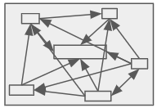
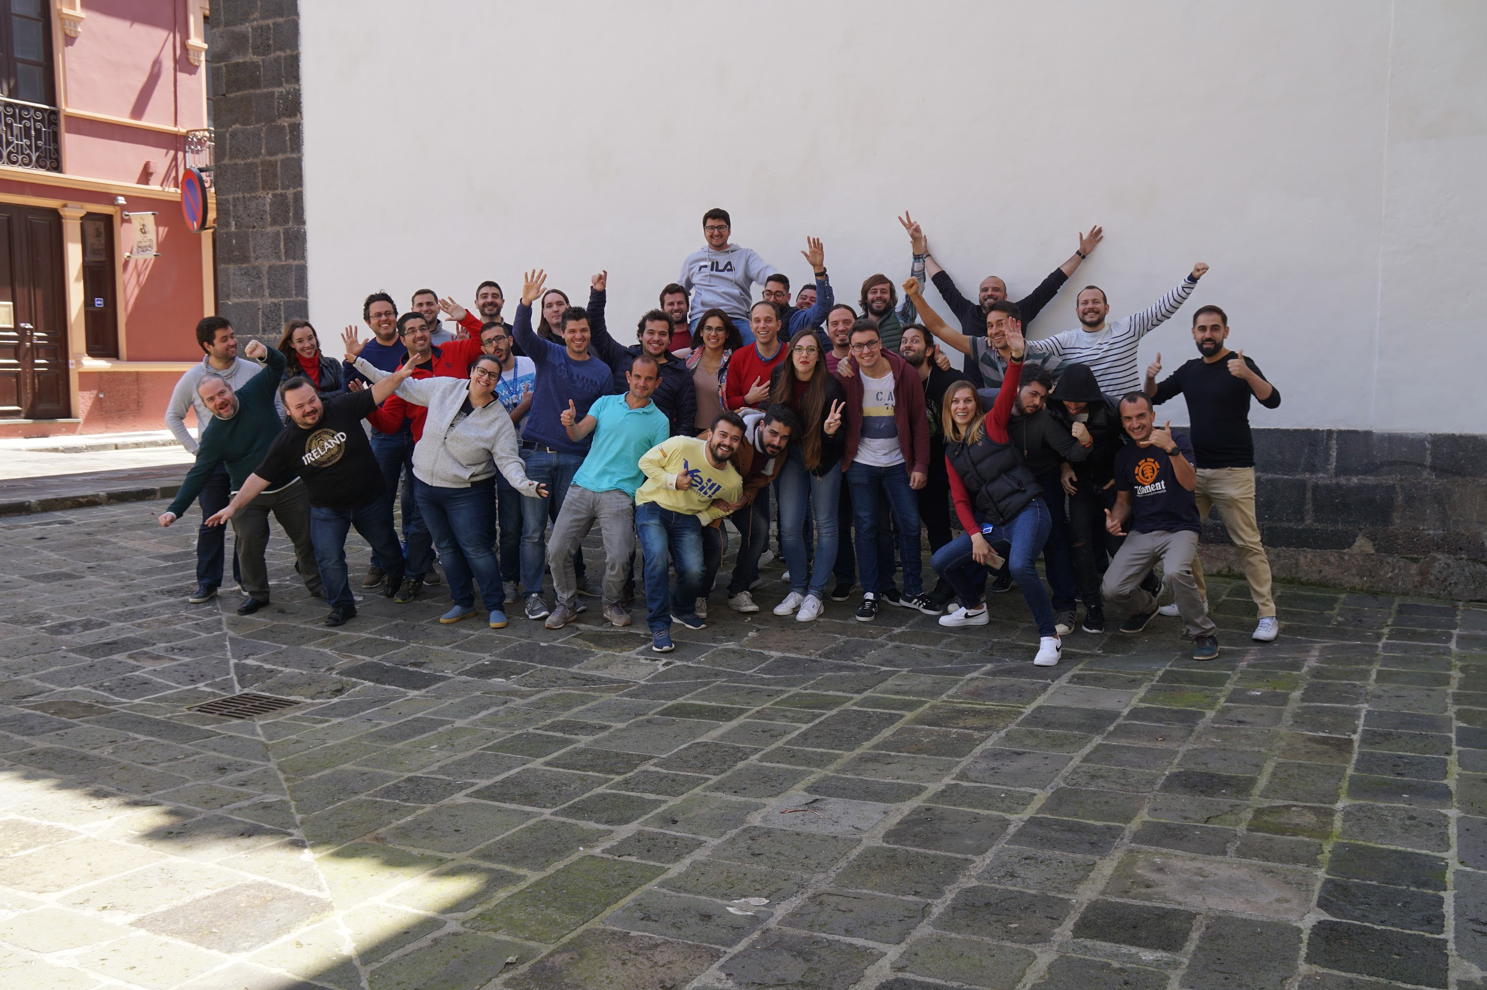
Notes:
Cuando esto lo tienes que programar una vez, es asumible, pero claro, no estamos hablando de un monolito, este patrón se repetía en cada uno de los microservicios.
Y claro, cuando el número de microservicios y personas implicadas en el proyecto comenzó a crecer y crecer y el problema se agravaba cada vez más y más. Pronto la solución de librerías independientes no nos servía y necesitábamos una solución.

Slide 16

Problemas
Código repetido entre todos los servicios
Muchos pull requests iguales
Mucho tiempo en tareas de mantenimiento
Código repetido también implica test repetidos
…
Comportamiento incoherente entre los microservicios
El proceso de crear un microservicio es muy repetitivo
Diferentes patrones de concurrencia
Notes:
En definitiva, hacernos el día a día más fácil y poder gastar más tiempo en lo que realmente necesitábamos, desarrollar la aplicación.
Como viene siendo normal en el mundo del desarrollo de software cuando tienes un patrón que se repite muchas veces es necesario una herramienta que te ayude a gestionar y lidiar con ese patrón de forma eficiente, antes de que se convierta en un problema.

Slide 17

Introducción
System73 y PolyNet
Microservicios
Primera aproximación
Librerías
Problemas
Tamarco
Ciclo de vida
Configuración
Ejemplo
Conclusiones

Slide 18
Características de Tamarco
Gestión del ciclo de vida
Configuración centralizada en etcd
Configuración del logging
Arquitectura orientada a recursos
Basado en asyncio
Nuevos servicios a partir de plantillas
Notes:
Entonces fue cuando nos sentamos y nos propusimos unificar toda esa lógica que tenemos desperdigada por todos los microservicios, queremos que estos se comporten de una misma forma y poder cambiar su comportamiento.

Slide 19
Ciclo de vida
Configuración
Logging
Manejo de errores
Microservicio 1
Microservicio 2
Núcleo de Tamarco
Microservicio 3
Métricas
Microservicio 4
AMQP
Kafka
Microservicio 5
Recursos
Servidor HTTP
...
Postgres
...
Notes:
Nuestro principal
Tamarco a grandes rasgos consta de dos partes bien diferenciadas:
Su núcleo, que tiene las siguientes responsabilidades:
Gestionar el ciclo de vida tanto del propio microservicio como de todos los recursos.
Proveer a las demás partes del microservicio de la configuración que necesitan para funcionar.
Configurar el logging del microservicio y de todos sus recursos.
Gestionar errores tanto del framework como de los recursos.
Son elementos que proveen de cierta funcionalidad a otros recursos o a la lógica del microservicio, manejan el ciclo de vida de su funcionalidad, deben leer la configuración que necesitan para funcionar y emitir logs en caso de mal funcionamiento.
Unos vienen por defecto en el framework y otros son paquetes de python independientes. Esto nos permite que un elemento externo pueda integrarse en el framework y en su ciclo de vida, añadiendo nuevas funcionalidades fácilmente.
Varios de los recursos a los que hemos dedicado más trabajo los distribuimos como módulos independientes.
Hablar un poco de que cualquiera puede crear su recurso y contribuir al proyecto.
Un recurso puede depender de otros,

Slide 20

Ciclo de vida

Slide 21
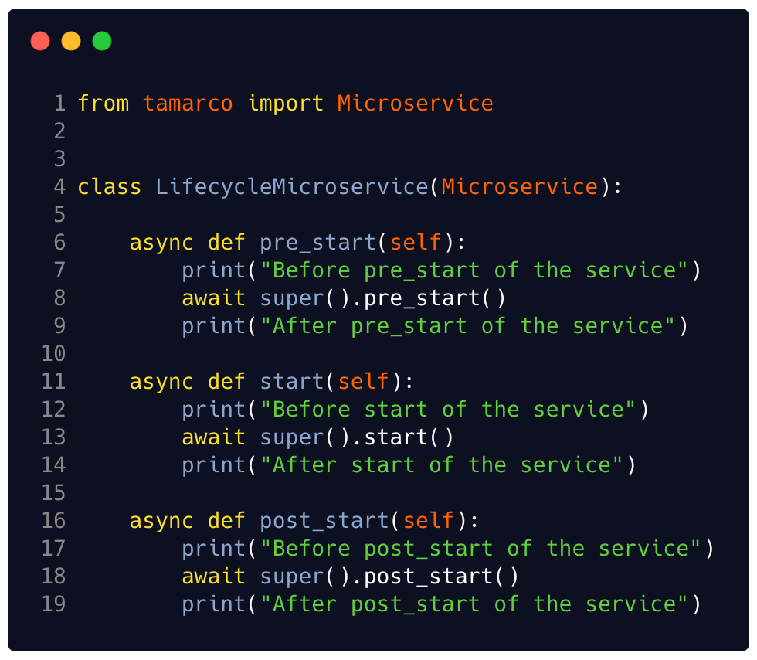
Inicio
Fases del inicio:
Logging provisional
Configuración
Logging
Pre start
Start
Post start
Notes:
Mirar el color del fondo para asegurarse de que se lee bien !!!!

Slide 22
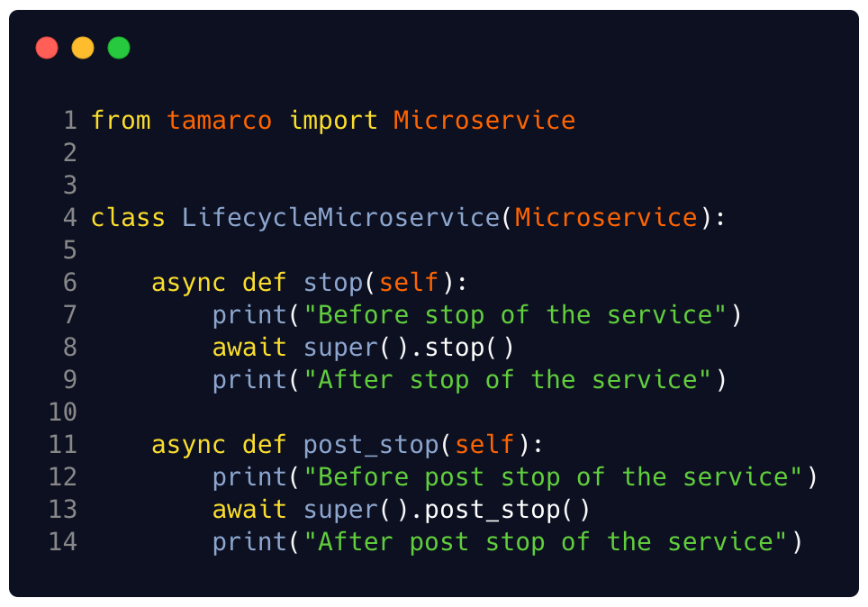
Parada
Fases de la parada:
stop
post stop
Notes:
Mirar el color del fondo para asegurarse de que se lee bien !!!!
El proceso de parada puede ser lanzado por diversos motivos:
Como una señal del sistema.
Un recurso en estado de fallo y una política de reinicio.
Ser lanzado deliberadamente por el código del propio servicio.

Slide 23
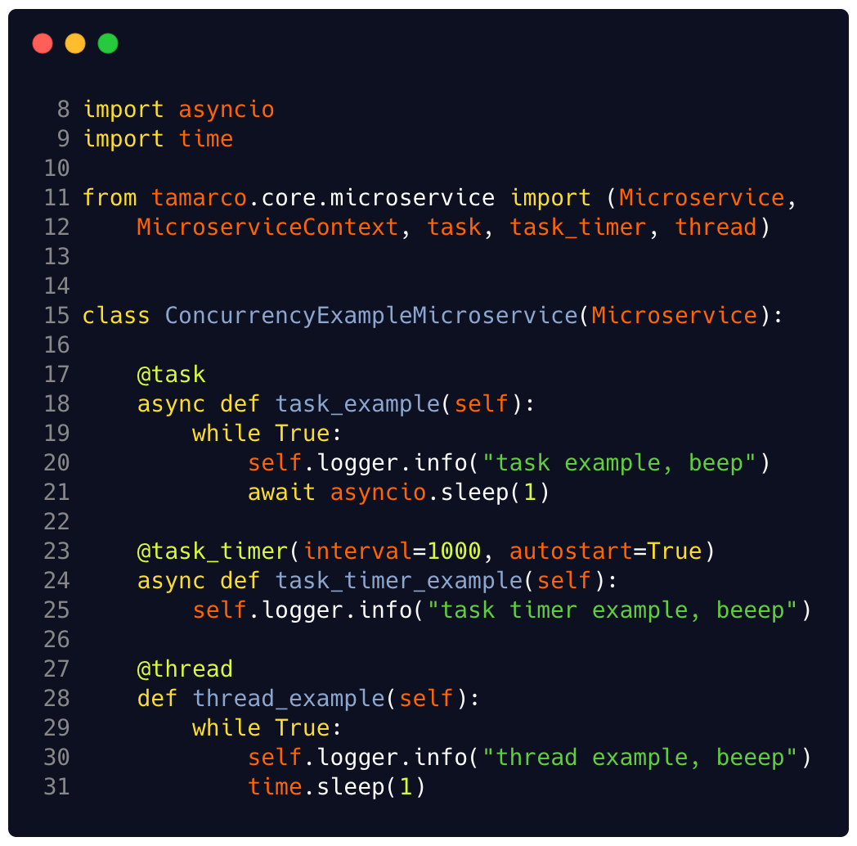
Concurrencia

Slide 24
Configuración

Slide 25
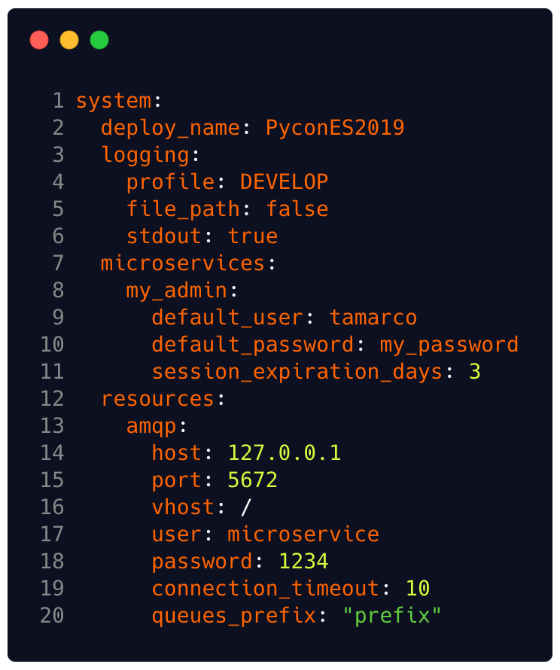

Configuración
Opciones de configuración:
etcd
Archivo YAML (desarrollo)
Diccionario (desarrollo)
Notes:
Es un componente crítico en el framework, todos los demás recursos y elementos dependen en menor o mayor medida de la configuración.
Un microservicio no va a tener la misma configuración en un entorno de desarrollo local, que en entornos de stagging o en producción, la localización de red o los credenciales de una base de datos no van a ser los mismos, el nivel de logging tampoco podría ser el mismo si queremos depurar un error que en un entorno normal de producción. Sin embargo el contenedor usado todos los casos anteriores si es el mismo. Proveer de una herramienta para gestionar la configuración nos parecio crítico en el framework ya no solo por esto sino porque todos los demás elementos del framework dependen de esta configuración.
Tamarco soporta como fuentes de settings principalmente un ETCD, que es el único backend que realmente soportamos para producción.

Slide 26
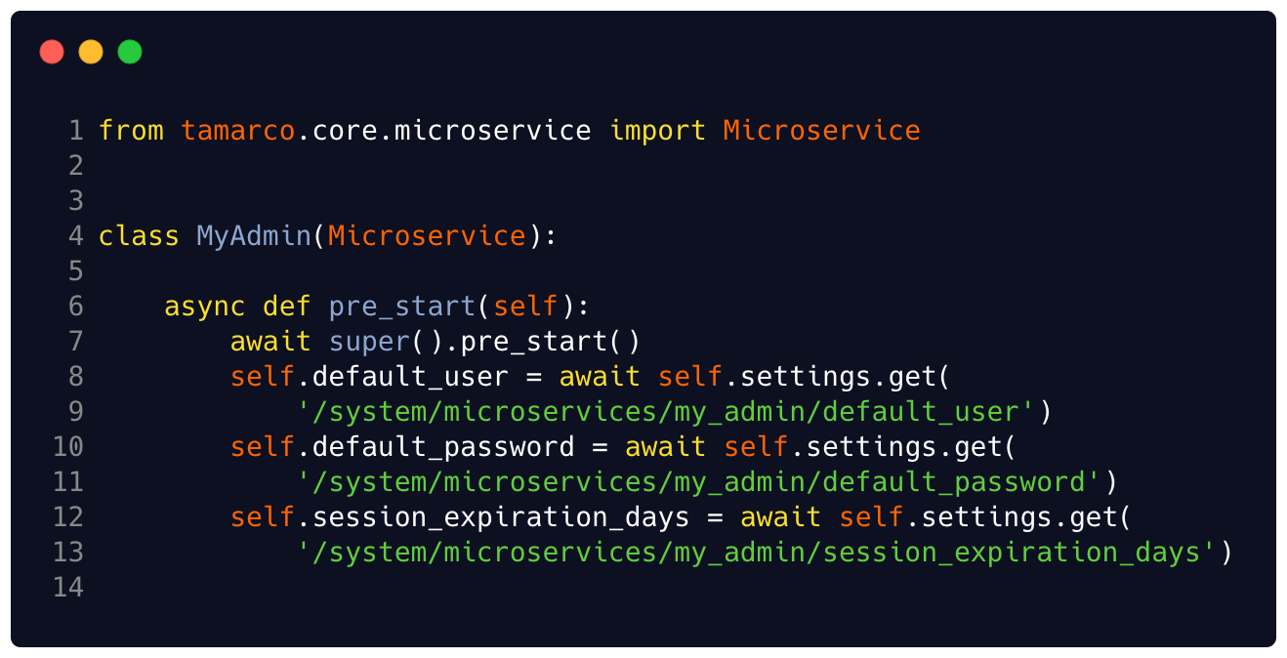

Slide 27

Variables de entorno:
TAMARCO_ETCD_HOST
TAMARCO_ETCD_PORT
Base de datos clave valor
Configuración centralizada
Reporta cambios en los datos
Fiable
tamarco etcd write_yml settings.yml

Slide 28
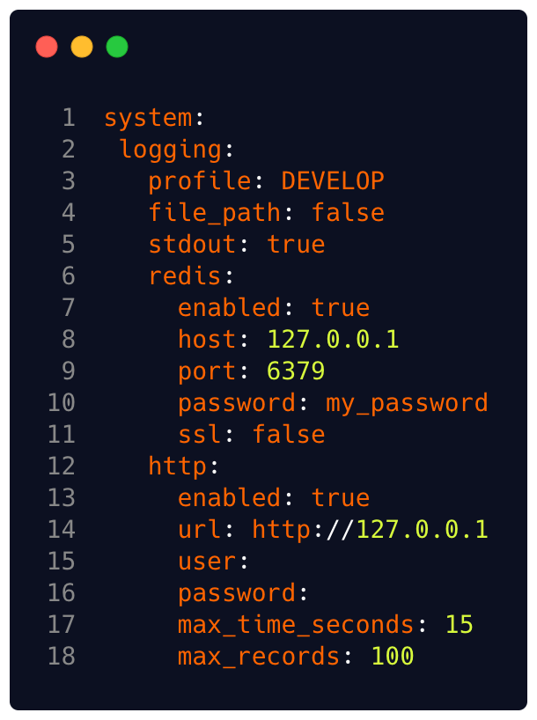
Logging
Envío a Logstash
UDP
Redis
HTTP
Etiquetas
Deploy
Nombre de servicio
Identificador de servicio
Campos extra definidos por el usuario
Traza de la excepción
Notes:
Nos permite monitorizar e informar de errores en nuestra infraestructura, el framework provee a todos los recursos y a la lógica del servicio de logs previamente configurados en función del los parametros de configuración.
Automática se añaden tags como pueden ser el nombre del microservicio o un identificador único del microservicio.

Slide 29
Ejemplo

Slide 30
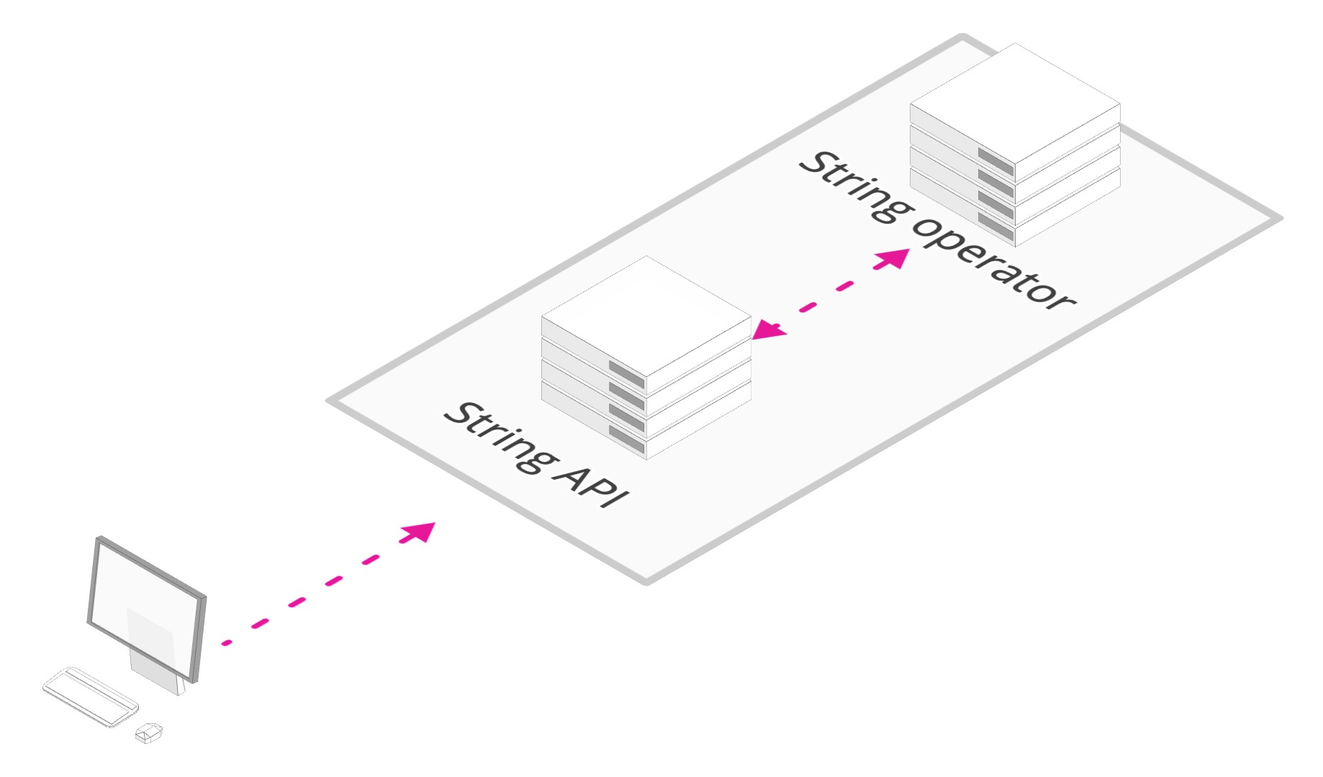

Slide 31
String API
HTTP endpoints:
/upper
/lower
amqp
String operator

Slide 32

Introducción
System73 y PolyNet
Microservicios
Primera aproximación
Librerías
Problemas
Tamarco
Ciclo de vida
Configuración
Ejemplo
Conclusiones

Slide 33
Conclusiones
Un mes en desarrollar el framework
Dos meses en tenerlo completamente integrado
Sin grandes cambios desde la primera implementación
Nos permitió escalar el número de servicios rápidamente
Comportamiento coherente y predecible de los diferentes servicios
Problema principal:
Rendimiento de Python insuficiente para ciertas tareas

Slide 34

System73/tamarco

Slide 35

Gracias por su atención

Slide 36
Tamarco
framework de microservicios
José Melero Fernández
jmelerofernandez@gmail.com
5 octubre 2019
Notes:
Voy a empezar presentándome, me llamo José, estudié Física y llevo trabajando como desarrollador de software más de tres años en System73.
Voy a contar un poco nuestra experiencia con los microservicios y como y porque acabamos creando un framework de microservicios para Python,
se llama Tamarco, llevamos usándolo internamente en el día a día alrededor de dos años y medio y lo hemos liberado recientemente.
Como curiosidad ¿Cuantos de aquí trabajan o han trabajado con una arquitectura de microservicios?
¿Cuantos de aqui aunque no hayan trabajado con ella tienen conocimiento de ella?

